Slide 1
Електростатика

Slide 2
Физичке величине
Скалари
Вектори
Посједују само вриједност/интензитет
Температура
Количина течности
Маса
Итд.
Посједују правац и смјер поред интензитета
Брзина
Сила
итд.
F
правац
већи интензитет
смјер
F
мањи интензитет

Slide 3
Префикси јединица
префикс | назив | величина
T | тера | 10¹² = 1 000 000 000 000
G | гига | 10⁹ = 1 000 000 000
M | мега | 10⁶ = 1 000 000
k | кило | 10³ = 1 000
 |  | 10⁰ = 1
d | деци | 10⁻¹ = 1/10=0,1
c | центи | 10⁻² = 1/100=0,01
m | мили | 10⁻³ =1/1000=0,001
μ | микро | 10⁻⁶=1/1 000 000 = 0,000 001
n | нано | 10⁻⁹=1/1 000 000 000 = 0,000 000 001
p | пико | 10⁻¹²=1/1 000 000 000 000 = 0,000 000 000 001
I = 150 mA = 150 x 10⁻³ A = 150 / 1000 A = 0,15 A
R = 75 MΩ = 75 x 10⁶ Ω = 75 x 1 000 000 Ω = 75 000 000 Ω

Slide 4

Састав атома
протони
језгро
неутрони
електрони

Slide 5
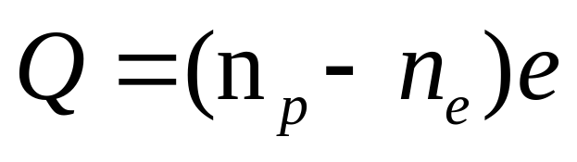
Наелектрисање основних честица
Наелектрисање протона, електрона и неутрона.
  Електрони +
  Протони –
  Неутрони (неутрални)
Јаке, слабе силе.
Наелектрисање тијела
Кулон C

Slide 6
Електрична својства материјала
По слободи кретања (слободни електрони):
  Проводници
  Изолатори/диелектрици
  Полупроводници
  суперпроводници

Slide 7
Појам електростатике
Стационарна, непромјенљива наелектрисања.
Тачкасто наелектрисање.

Slide 8
Кулонова сила
F₂₁
+Q₁
+Q₂
F₁₂
+Q₁
F₂₁
F₁₂
-Q₂
Алтернатива
F₂₁
F₁₂
Q₁
Q₂
Q₁>0C, Q₂<0C

Slide 9
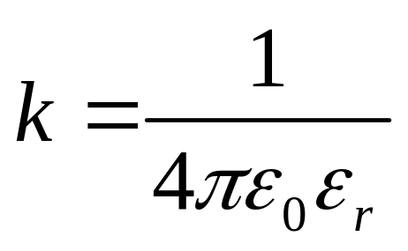
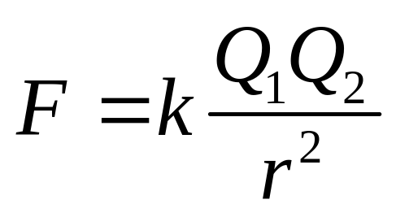

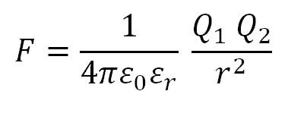

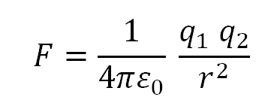
Кулонова сила
Релативна диелектрична
константа средине
Диелектрична константа
вакума

Slide 10
Суперпозиција
F₂₃
Q₃
Резултантна сила >
+
F
F₁₃
-
+
-Q₁
Q₂

Slide 11


Електрично поље
Јавља се око сваког наелектрисања.
Дејствује силом на сва наелектрисања око њега.
Јединица: [N/C ili V/m]
Симулација

Slide 12
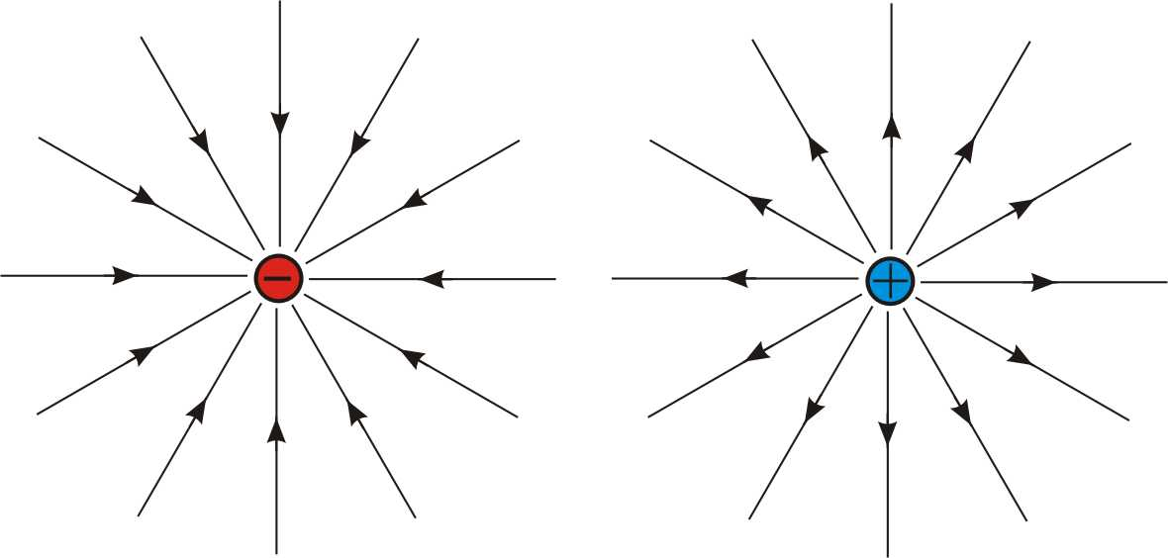
Представа електричног поља
За негативно
наелектрисање
За позитивно наелектрисање

Slide 13
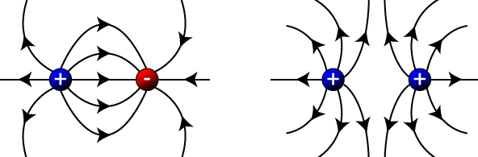
За два наелектрисања
Симулација.

Slide 14
Дејство електричног поља на наелектрисање
F1
F1
+Q
-Q
+Q
-Q
F1
F1
Е

Slide 15
Задатак 1
Два једнака тачкаста наелектрисања Q1 = Q2 = 3,2⋅10⁻¹⁹ C налазе се на међусобном растојању од 5⋅10⁻¹² cm у вакуму. Одреди правац, смјер и интензитет силе која дјелује између наелектрисања.
F
F
+
+

Slide 16
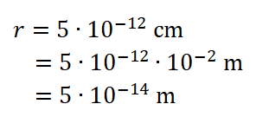
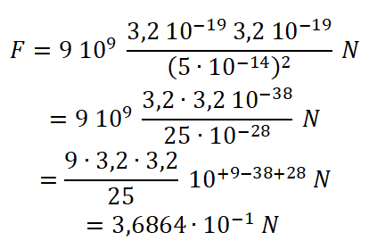
Рјешење
Q1 = Q2 = 3,2⋅10⁻¹⁹ C
r = 5⋅10⁻¹² cm

Slide 17


Задатак 2
Нaeлeктрисaњa Q₁ = 3⋅10⁻⁸ C и Q₂ = − 6⋅10⁻⁹ C нaлaзe сe у двa супрoтнa тeмeнa квaдрaтa стрaницe a = 3 cm у вaздуху. Oдрeдити прaвaц, смeр и интeзитeт силe измeђу дaтих нaeлeктрисaњa.
a
-
Q2
F
a
r
F
Q1
+

Slide 18
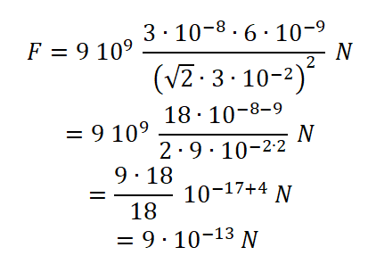
Q₁ = 3⋅10⁻⁸ C
Q₂ = − 6⋅10⁻⁹ C

Slide 19
Задатак 3
Двa нaeлeктрисaњa Q₁ = Q₂ = Q = 100 μC нaлaзe сe у вaздуху. Aкo измeђу дaтих нaeлeктрисaњa дeлуje силa oд F = 9⋅10⁻⁷ N oдрeдити :
рaстojaњe измeђу нaeлeктрисaњa и
кoликa би билa силa измeђу истих нaeлeктрисaњa aкo сe oнa нaлaзe нa истoм рaстojaњу aли у срeдини чиja je рeлaтивнa диeлeктричнa кoнстaнтa jeднaкa ε_{r} = 4 ?

Slide 20


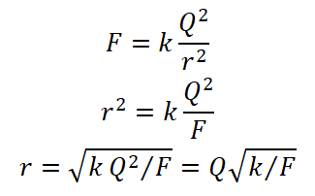
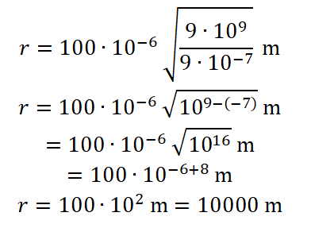
а)

Slide 21
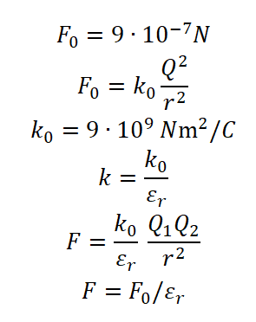

за вакум ε_{r} = 1
у нашем задатку ε_{r} = 4

Slide 22

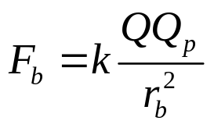
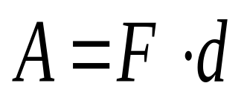

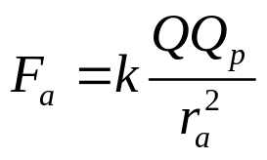

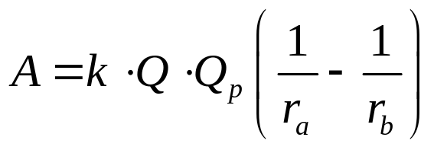
Рад и потенцијал
Потенцијал је рад који би се извршио помјерањем јединичног наелектрисања.
+
B
Само ако је сила константна
+
A
Q
+
ПРОБЛЕМ!
За ово су
потребни
интеграли

Slide 23
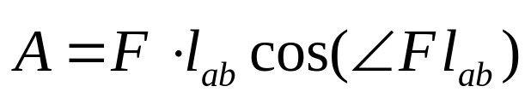


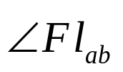


Рад у електростатичком пољу
Константно електрично поље:
Е - константно
Б
.
А

Slide 24
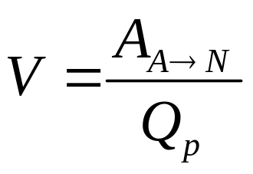
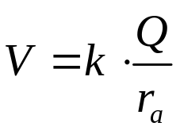
Потенцијал
Потенцијал је рад који електростатичко поље изврши помјерајући јединично наелектрисање (Q=1C) из неке тачке у референтну тачку (обично бесконачност).
За тачкасто наелектрисање:
Јединица је ВОЛТ - V

Slide 25



Еквипотенцијалне површине
+
Q

Slide 26
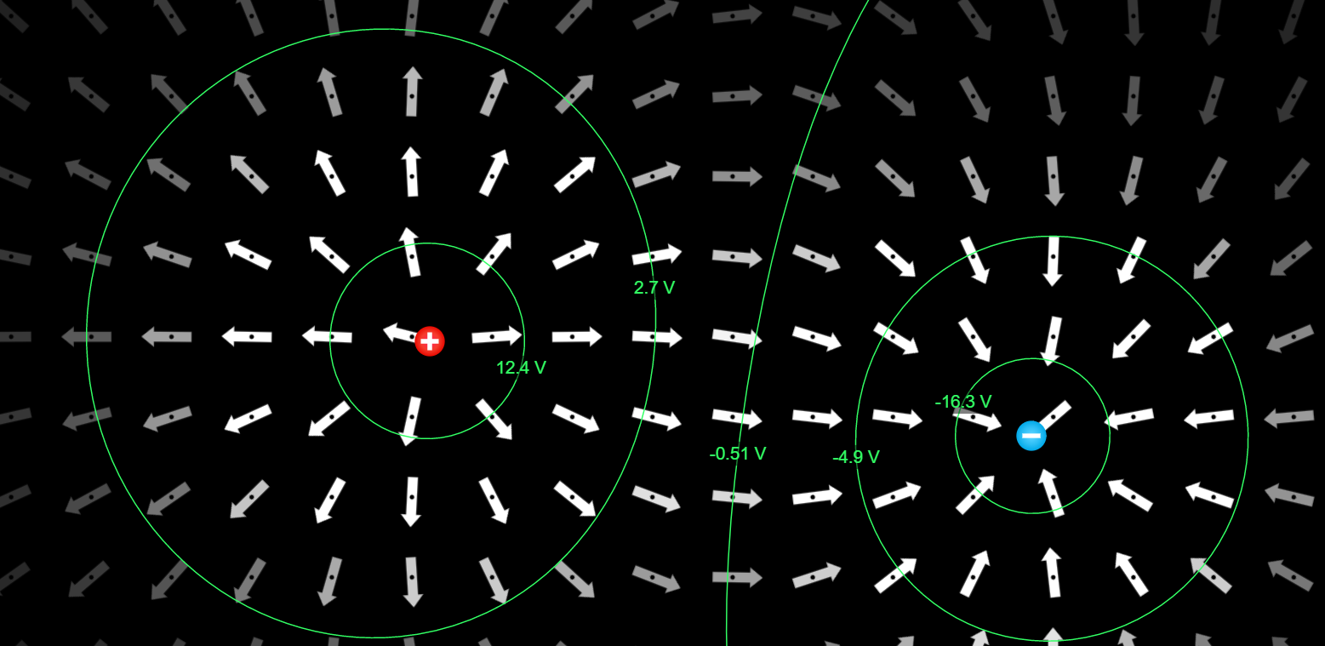
Потенцијал око позитивних и негативних наелектрисања

Slide 27
Потенцијал и наелектрисања
Око позитивног наелектрисања потенцијал је позитиван и расте како раздаљина опада.
Око негативног наелектрисања потенцијал је негативан и опада (расте у негативном правцу) што је тачка ближа.
Позитивно наелектрисање се креће ка нижем потенцијалу
Негативно наелектрисање се креће ка већем потенцијалу

Slide 28
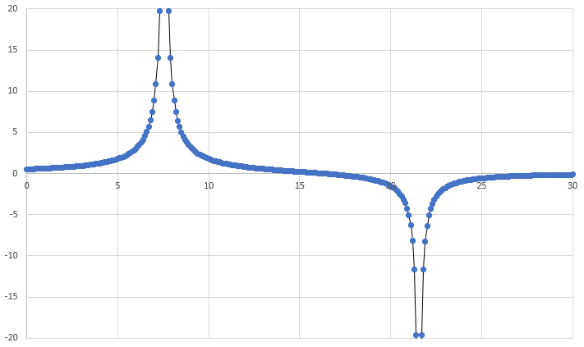
-
Потенцијал
+
+
-

Slide 29
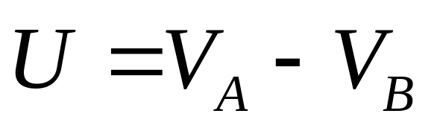
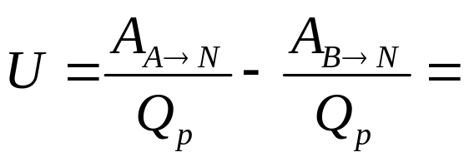
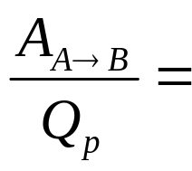
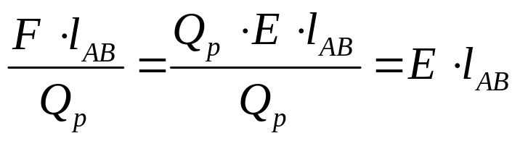
Напон
Напон је разлика потенцијала двије тачке.
Јединица је ВОЛТ! [V]
У случају да lab има исти правац и смјер као и Е.
У противном помножи са cos(E l_{ab}) као код рада!!

Slide 30
Распоред наелектрисања у проводнику
Када је проводник у електричном пољу, слободно наелектрисање се распоређује по површини проводника која је еквипотенцијална.
Концентрација наелектрисања је већа на шиљатијим дјеловима проводника.

Slide 31
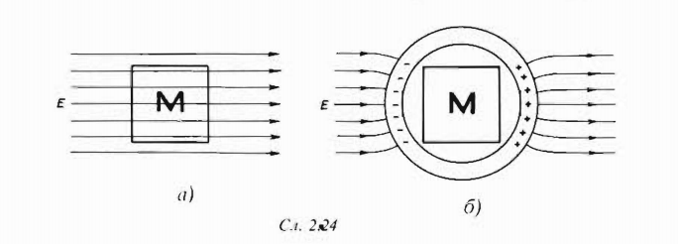
Фарадејев кавез

Slide 32


Капацитивност
Однос између количине наелектрисања и потенцијала. Oписује колико наелектрисања треба за одређени потенцијал.
Ознака: C
Јединица: фарад [F].

Slide 33
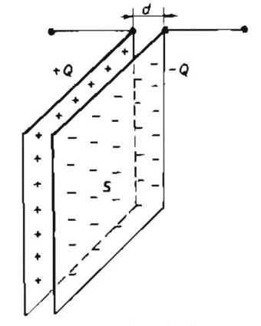


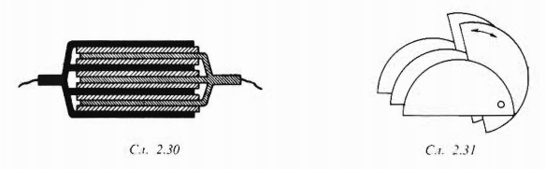
Кондензатор
симбол

Slide 34
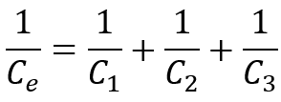

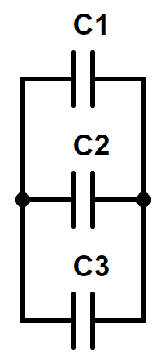
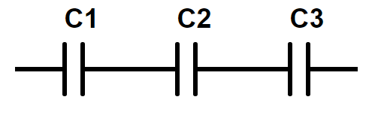

Везивање
Редна веза
Паралелна веза
За редну везу само ДВА
кондензатора:

Slide 35
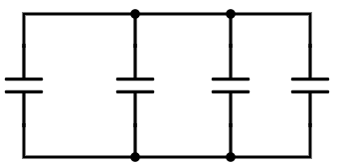
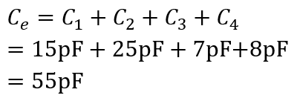
Задатак 1
Четири кондензатора капацитивности 15pF, 25pF, 7pF и 8pF везани су на начин приказан на слици. Колика је еквивалентна капацитивност ове везе?
Која је ово веза?
ПАРАЛЕЛНА

Slide 36
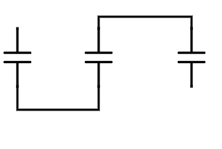






Задатак 2
Четири кондензатора капацитивности C1=4nF, C2=6nF и C3 = 8nF везани су на начин приказан на слици. Колика је еквивалентна капацитивност ове везе?
Која је ово веза?
1nF=10⁻⁹F
РЕДНА!!

Slide 37
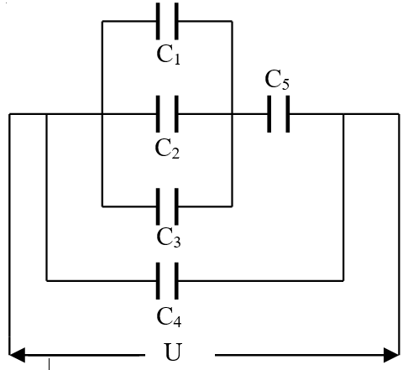
Задатак 3
Датаје веза кондензатора на слици, прикључена на напон U = 80 V. Познато је: C1 = 30 μF, C2 = 70 μ F, C3 = 60 μF, C4 = 20 μF i C5 = 50 μF.
Израчунати:
a) Еквивалентну капацитивност везе,
b) Напон U5 на кондензатору C5
Која је ово веза?
МЈЕШОВИТА!!
Значи да не можемо једном формулом израчунати еквива лентну капацитивност!!

Slide 38
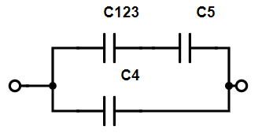
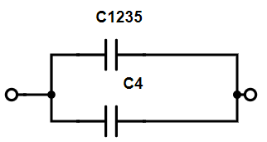

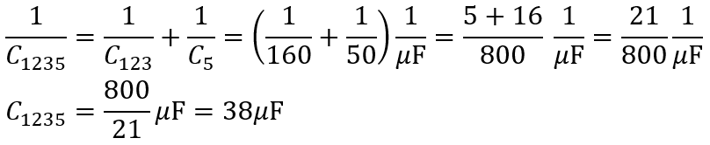
C1 = 30 μF
C2 = 70 μ F
C3 = 60 μF
C4 = 20 μF
C5 = 50 μF
=>
C123 = C1+C2+C3 = 160 μF
=>

Slide 39



C1235 = 38 μF
C4 = 20 μF
Рјешење а)
Ce=38 μF + 20 μF =58 μF
b) Напон U5 на кондензатору C5
+Q
-Q
+Q
-Q
C123 = 160 μF
C1235 = 38 μF
C4 = 20 μF
C5 = 50 μF
U = 80V
U
Редно везани кондензатори имају исту количину наелектрисања а различите напоне. Количина наелектрисања је иста као да је еквивалентни конд. На истом напону.

Slide 40
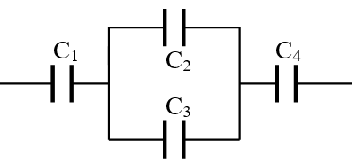
Задатак 4
Ако је еквивалентна капацитивност везе на слици Ce=1,92μF a појединачне капацитивности C2=4 μF, C3 = 6 μF i C4 = 8 μF, одреди капацитивност C1.

Slide 41
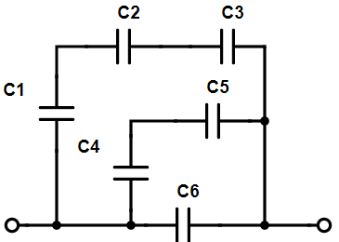
Задатак 5
Израчунај еквиваленту капацитивност везе са слике ако је: C1=15nF, C2 = 6nF, C3 = 5nF, C4=8nF, C5=8nF и C6=15nF.

